Slide 1
Trường đại học Công Nghiệp Thành phố Hồ Chí Minh
Khoa Công Nghệ Thông Tin
PHÁT TRIỂN ỨNG DỤNG
GVHD: THS. Trần Thị Anh Thi
Nhóm 4
Đặng Phạm Thiên Khải (Nhóm trưởng) 19631071
Trần Hữu Nhã 20099361
Trần Nguyễn Hoàng Nam 20095731
Đinh Lê Hậu Nghĩa 20105061

Slide 2
Đề tài
CHƯƠNG TRÌNH QUẢN LÍ KARAOKE
Chương 1: Kế hoạch thực hiện
Tổng quan
Mục tiêu đề tài
Phạm vi đề tài
Mô tả yêu cầu chức năng
Mô tả yêu cầu phi chức năng
Kế hoạch phân chia công việc
Chương 2: Giới thiệu đề tài
Chương 3: Phân tích
UseCase diagram
Đặc tả UC
Activity diagram
Sequence diagram
Chương 4: Thiết kế
Class diagram (Entity diagram)
Database diagram
Screen Flow
Sơ đồ phân cấp chức năng
Chương 5: Hiện thực ứng dụng
Công nghệ (phần cứng – phần mềm)
Demo chương trình
Chương 6: Kiểm thử
Chương 7: Kết luận - Hướng phát triển
Kết luận
Hướng phát triển

Slide 3
Chương 1: Kế hoạch thực hiện
1.1 Tổng quan
Ngày nay việc kinh doanh dịch vụ ngày càng phổ biến, và phát triển. Để các doanh nghiệp kinh doanh loại hình này có thể hoạt động hiệu quả thì việc áp dụng các chuyên môn kĩ thuật công nghệ vào kinh doanh sẽ rất cần thiết. Điển hình là loại hình dịch vụ Karaoke. Hiện nay trên địa bàn TPHCM có rất nhiều tụ điểm karaoke nhưng chưa thực sự đáp ứng hết các nhu cầu cần thiết dành cho quản lý.
Vì vậy chúng em muốn tạo ra một công cụ tiện dụng giúp cho người quản lý có một cách khác để biết trước giá cả và cũng như dịch vụ mang lại một cách tối ưu và hiệu quả, đem lại sự thân thiện và dễ dàng thao tác cho quản lý. Không chỉ vậy chúng em còn muốn người quản lý có thứ công cụ mang tính hiện đại hơn không còn phải ghi chép tính tiền thủ công vừa mất công và còn sai sót.
Hệ thống quản lí Karaoke là hệ thống dùng cho nhân viên của quán, hệ thống này giúp người quản lí có thể dễ dàng quản lí các nghiệp vụ dịch vụ của quán một cách tối ưu, và hiệu quả. Một hệ thống quản lý Karaoke cần có: Hệ thống quản lý phòng hát, quản lý đơn giá, xuất bills (in hóa đơn), quản lý tính tiền, doanh thu hàng tháng.

Slide 4
Chương 1: Kế hoạch thực hiện
1.2 Mục tiêu đề tài
Một ứng dụng có chức năng giúp cho người dùng phục vụ khách hàng tiện lợi và nhanh chóng hơn.
Đầu tiên người dùng mở ứng dụng.
Sau đó người dùng đăng nhập hệ thống. Sau khi người dùng đăng nhập vào hệ thống.
Hệ thống sẽ hiển thị giao diện chính của phần mềm.
Khi tham gia ứng dụng người dùng có thể thực hiện một số thao tác: − Thêm khách hàng mới. − Xóa một hay nhiều khách hàng trong danh sách khách hàng. − Tạo hóa đơn và xuất hóa đơn. − Chỉnh sửa lại thông tin cá nhân của mình. − Thay đổi mật khẩu đăng nhập của tài khoản.

Slide 5
Chương 1: Kế hoạch thực hiện
1.3 Phạm vi đề tài
Hệ thống được xây dựng phục vụ cho người dùng là chủ yếu (Như là nhân viên lễ tân và nhân viên quản lý).
Các chức năng được sử dụng như Thêm khách hàng, tạo hóa đơn, thêm dịch vụ, … được sử dụng cho tất cả những người đăng nhập.
Chức năng them nhân viên được phân quyền riêng cho nhân viên quản lý (Thêm, xóa, chỉnh sửa thông tin nhân viên).

Slide 6
Chương 1: Kế hoạch thực hiện
1.4 Mô tả yêu cầu chức năng
Chức năng cập nhật
Cập nhật thông tin nhân viên.
Cập nhật thông tin khách hàng.
Cập nhật thông tin phòng, hóa đơn
Chức năng tìm kiếm
Tìm kiếm thông tin phòng theo tên phòng, mã phòng.
Tìm kiếm thông tin khách hàng theo tên, số điện thoại.

Slide 7
Chương 1: Kế hoạch thực hiện
1.5 Mô tả yêu cầu phi chức năng
Độ tin cậy cao: có độ chính xác cao khi tìm kiếm, lưu trữ hệ thống.
Độ trễ thông tin thấp: tìm kiếm, hiển thị thông tin không quá 2 phút
Có tính bảo mật thông tin: bảo mật thông tin người dùng.
Phần mềm thiết kế dễ nhìn, dễ sử dụng.
Thời gian phát triển phần mềm là trong 2 tháng.
Phần mềm được viết bằng ngôn ngữ Java, MS SQL.

Slide 8
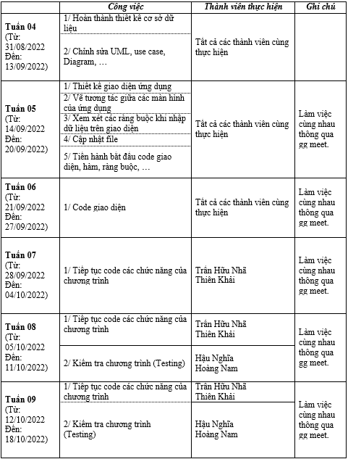
Chương 1: Kế hoạch thực hiện
1.6 Kế hoạch phân chia công việc

Slide 9
Chương 2: Giới thiệu đề tài
Ngày nay việc kinh doanh dịch vụ ngày càng phổ biến, và phát triển. Để các doanh nghiệp kinh doanh loại hình này có thể hoạt động hiệu quả thì việc áp dụng các chuyên môn kĩ thuật công nghệ vào kinh doanh sẽ rất cần thiết. Điển hình là loại hình dịch vụ Karaoke. Hiện nay trên địa bàn TPHCM có rất nhiều tụ điểm karaoke nhưng chưa thực sự đáp ứng hết các nhu cầu cần thiết dành cho quản lý.Vì vậy chúng em muốn tạo ra một công cụ tiện dụng giúp cho người quản lý có một cách khác để biết trước giá cả và cũng như dịch vụ mang lại một cách tối ưu và hiệu quả, đem lại sự thân thiện và dễ dàng thao tác cho quản lý. Không chỉ vậy chúng em còn muốn người quản lý có thứ công cụ mang tính hiện đại hơn không còn phải ghi chép tính tiền thủ công vừa mất công và còn sai sót.
Hệ thống quản lí Karaoke là hệ thống dùng cho nhân viên của quán, hệ thống này giúp người quản lí có thể dễ dàng quản lí các nghiệp vụ dịch vụ của quán một cách tối ưu, và hiệu quả. Một hệ thống quản lý Karaoke cần có: Hệ thống quản lý phòng hát, quản lý đơn giá, xuất bills (in hóa đơn), quản lý tính tiền, doanh thu hàng tháng.

Slide 10
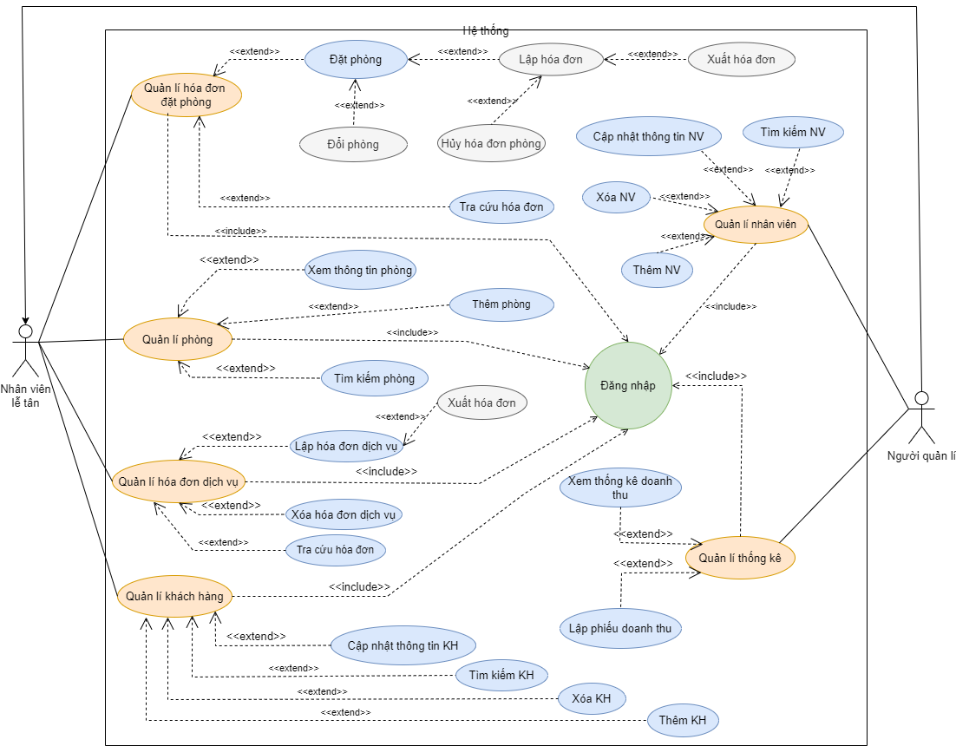
3.1 Mô hình Use case
Chương 3: Phân tích

Slide 11
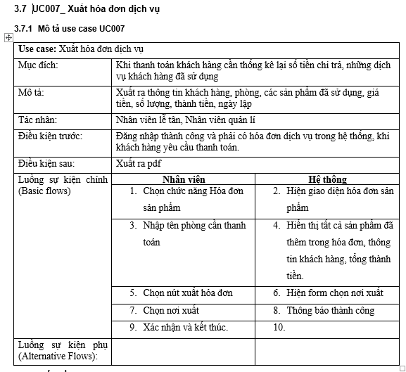
3.2 Đặc tả use case Xuất hóa đơn dịch vụ
Chương 3: Phân tích
Mô tả
Khi thanh toán khách hàng cần xem lại số tiền chi trả, những dịch vụ khách hàng đã sử dụng.
Xuất ra thông tin khách hàng, phòng, các sản phẩm đã sử dụng, giá tiền, số lượng, thành tiền, ngày lập.

Slide 12
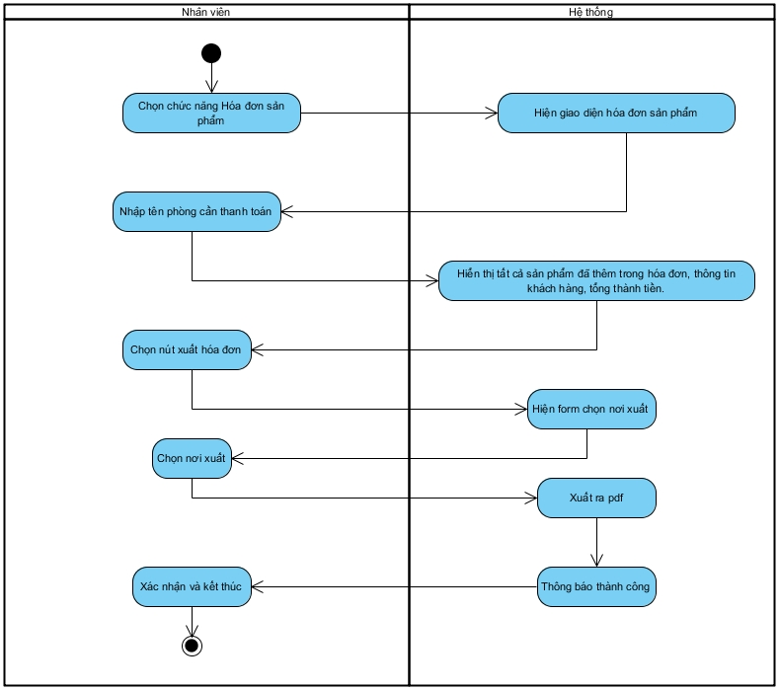
3.3 Sơ đồ Activity

Slide 13
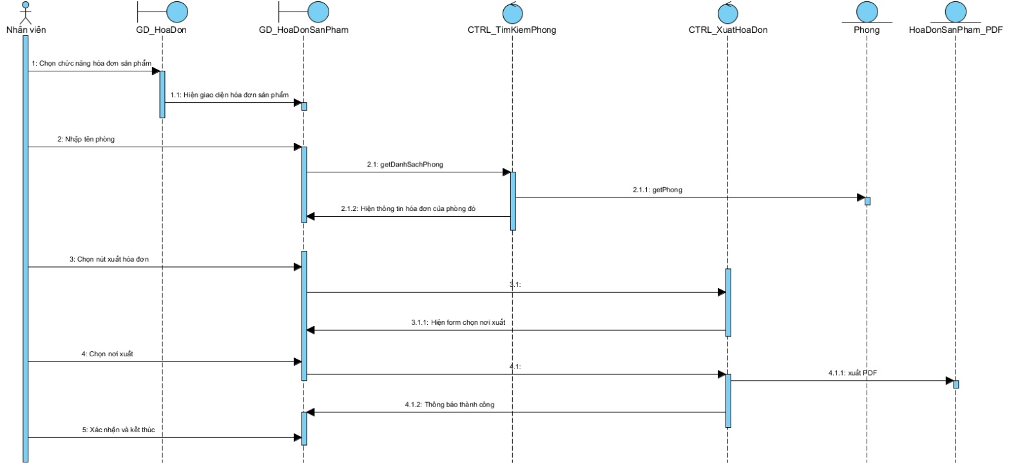
3.4 Sơ đồ Sequence Diagram
Chương 3: Phân tích

Slide 14
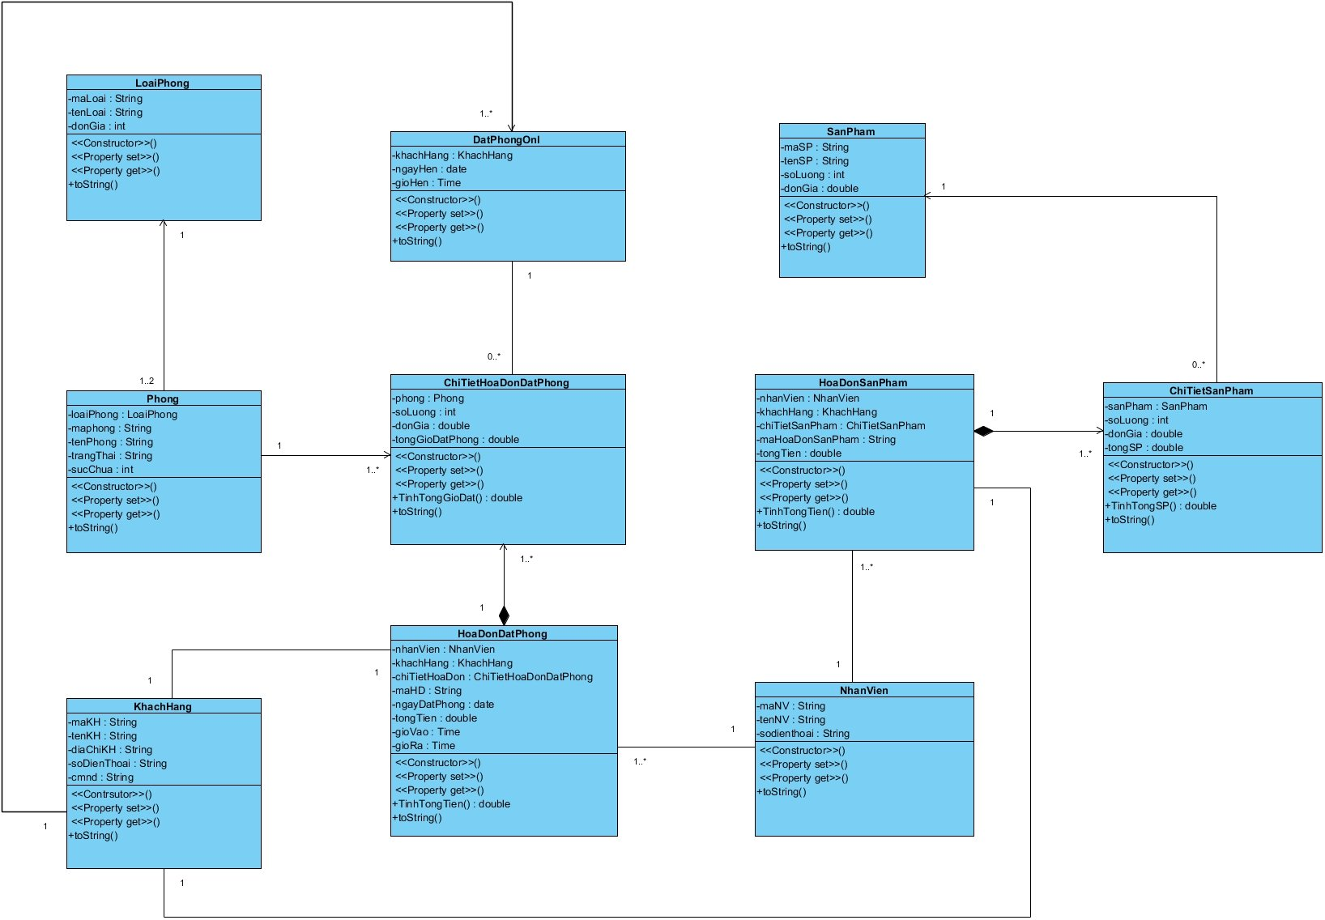
4.1 Class Diagram
Chương 4: Thiết kế

Slide 15
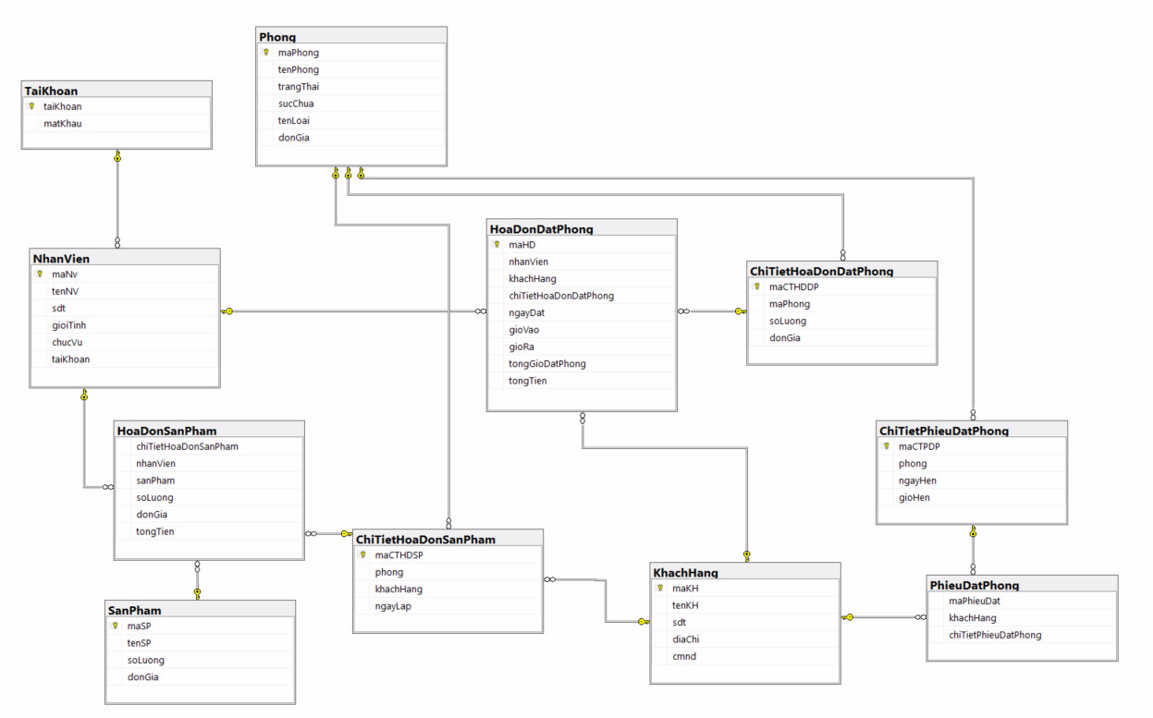
4.2 Database Diagram
Chương 4: Thiết kế

Slide 16
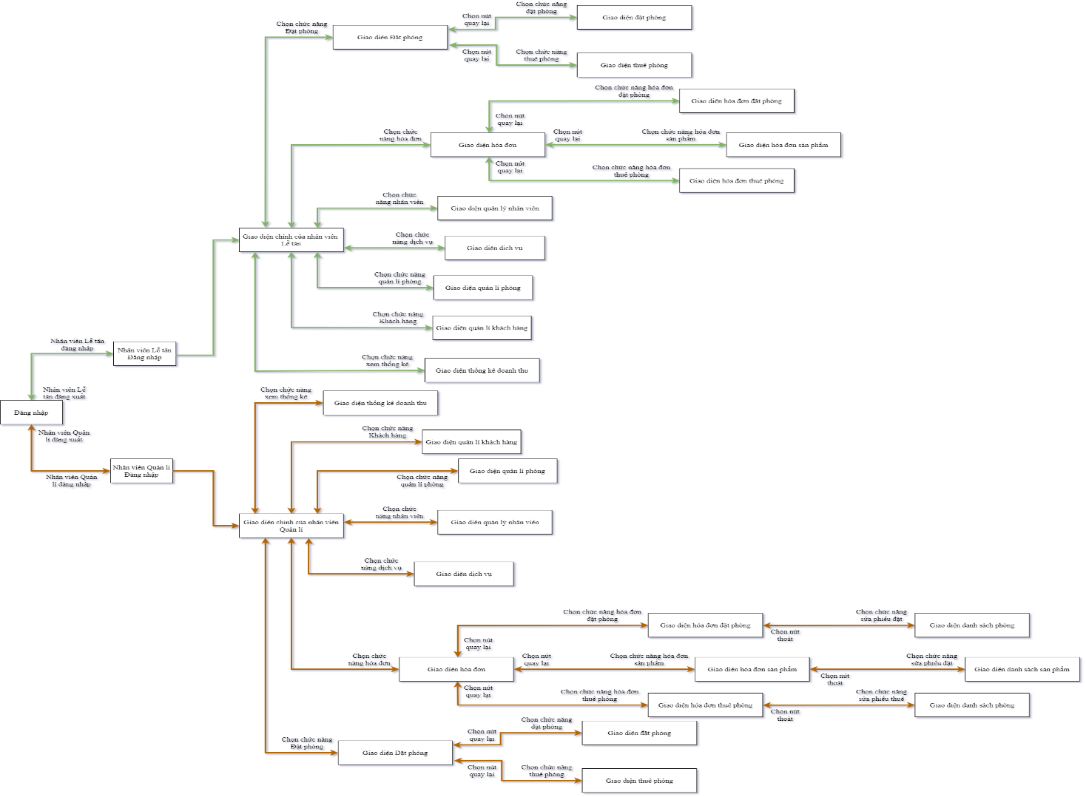
4.3 Screen Flow
Chương 4: Thiết kế

Slide 17
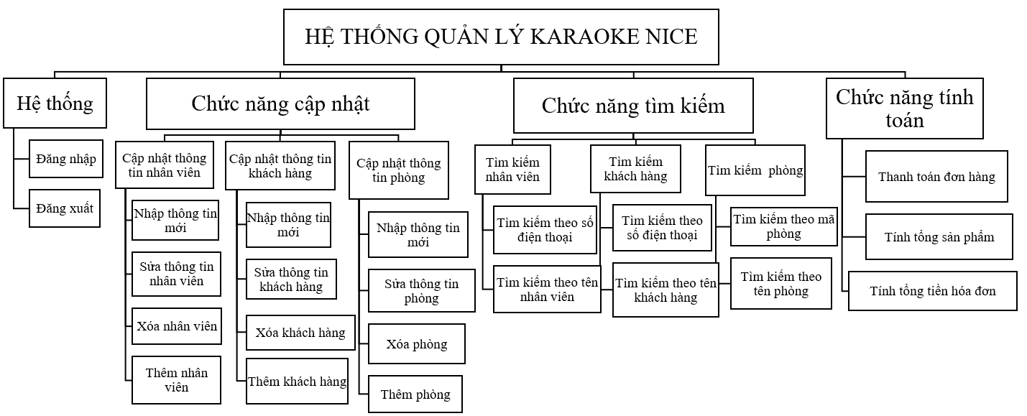
4.4 Sơ đồ phân cấp chức năng
Chương 4: Thiết kế
Sơ đồ phân cấp chức năng của ứng dụng

Slide 18
5.1 Công nghệ phần cứng – phần mềm
Chương 5: Hiện thực ứng dụng
Phần cứng
Máy tính cá nhân có kết nối mạng LAN.
CPU | RAM | HDD | Architecture
Intel Core i5, 2.3 GHz | 8 GB | 360 GB | 64 bit
Phần mềm
Tên phần mềm | Phiên bản | Loại
Visual Studio 2015 | 8.0.6001.18702IC | IDE cho C#/Visual Basic .NET
Eclipse IDE for Java EE Developers | 12.0 | IDE cho Java
Microsoft SQL Server 2014 | 19.0.1084.56 | Hệ quản trị cơ sở dữ liệu
Microsoft Windows 10 | 10 | Hệ điều hành

Slide 19
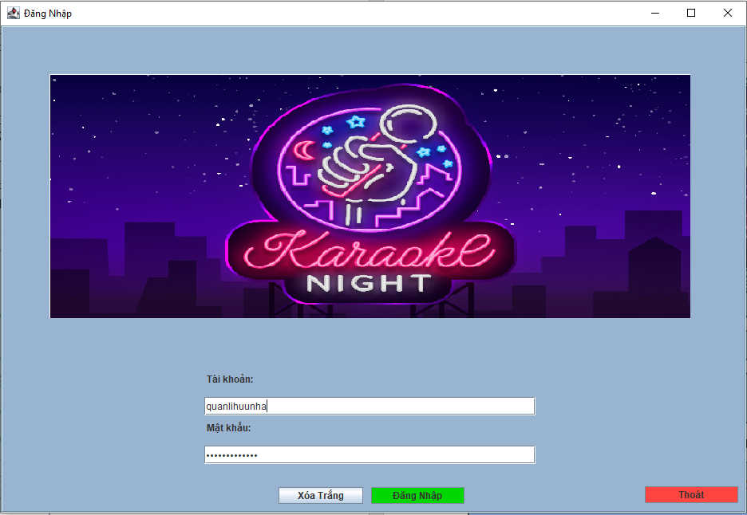
5.2 Demo chương trình
Chương 5: Hiện thực ứng dụng
5.2.1 Giao diện màn hình đăng nhập

Slide 20
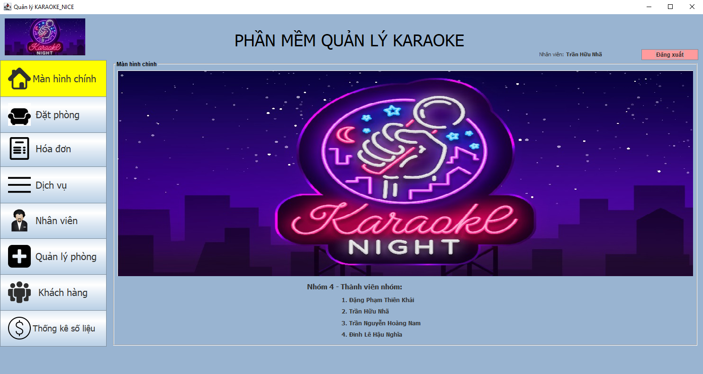
5.2 Demo chương trình
Chương 5: Hiện thực ứng dụng
5.2.2 Giao diện màn hình chính

Slide 21
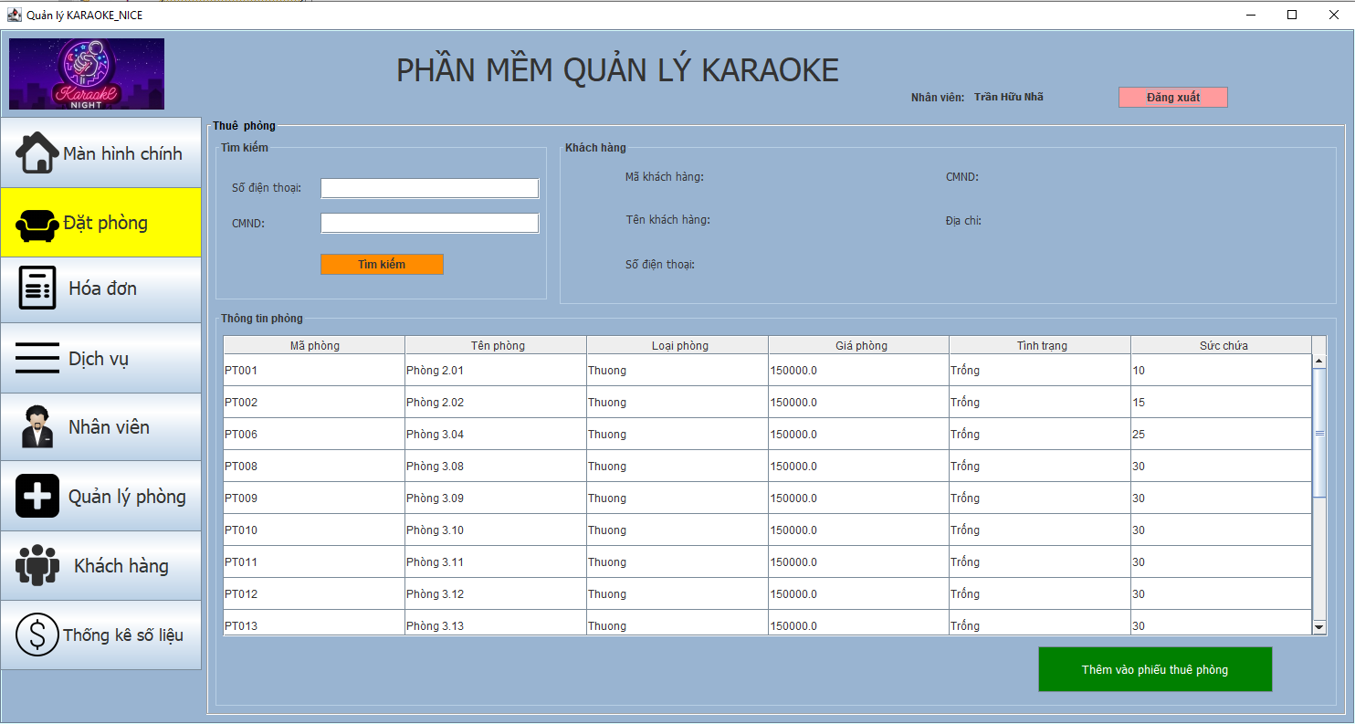
5.2 Demo chương trình
Chương 5: Hiện thực ứng dụng
5.2.3 Giao diện đặt phòng

Slide 22
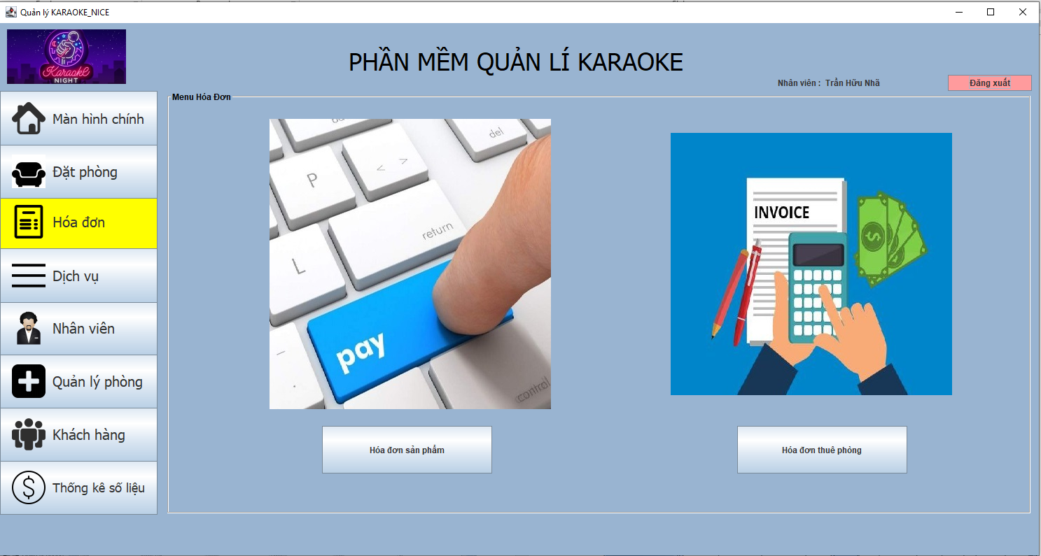
5.2 Demo chương trình
Chương 5: Hiện thực ứng dụng
5.2.4 Giao diện hóa đơn

Slide 23
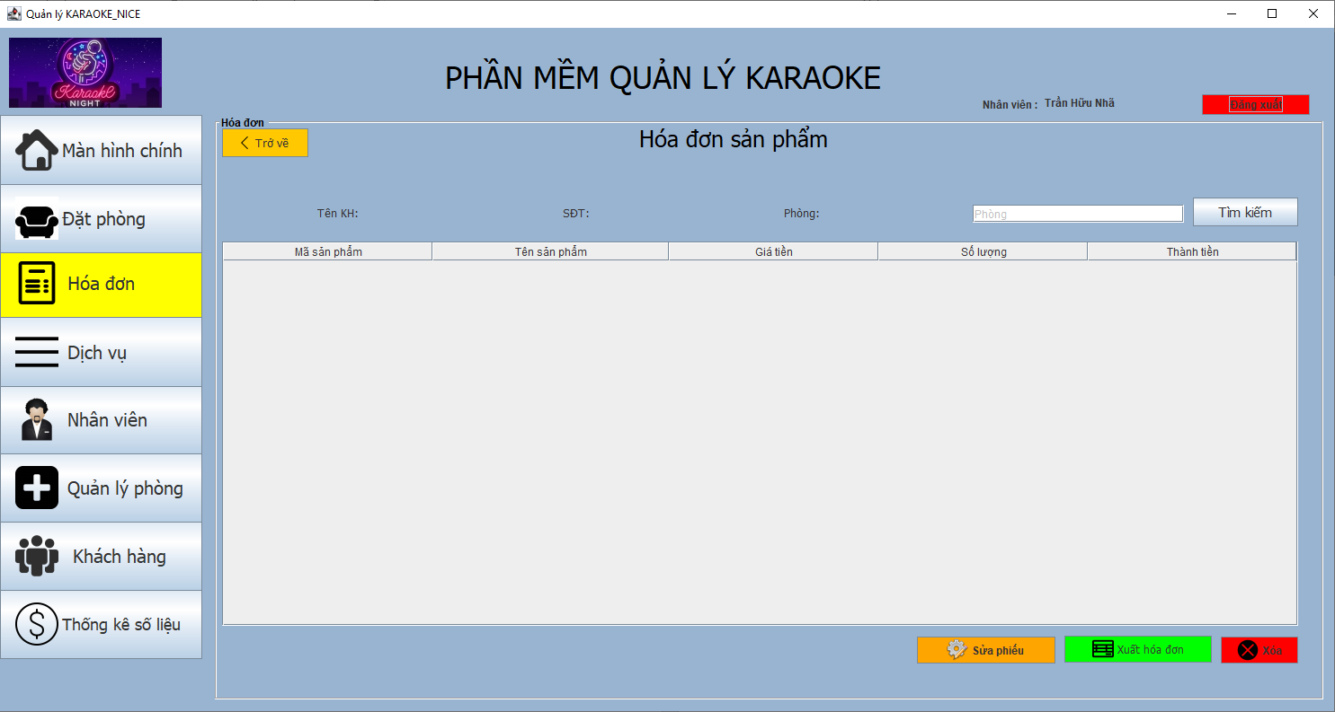
5.2 Demo chương trình
Chương 5: Hiện thực ứng dụng
5.2.5 Giao diện hóa đơn sản phẩm

Slide 24
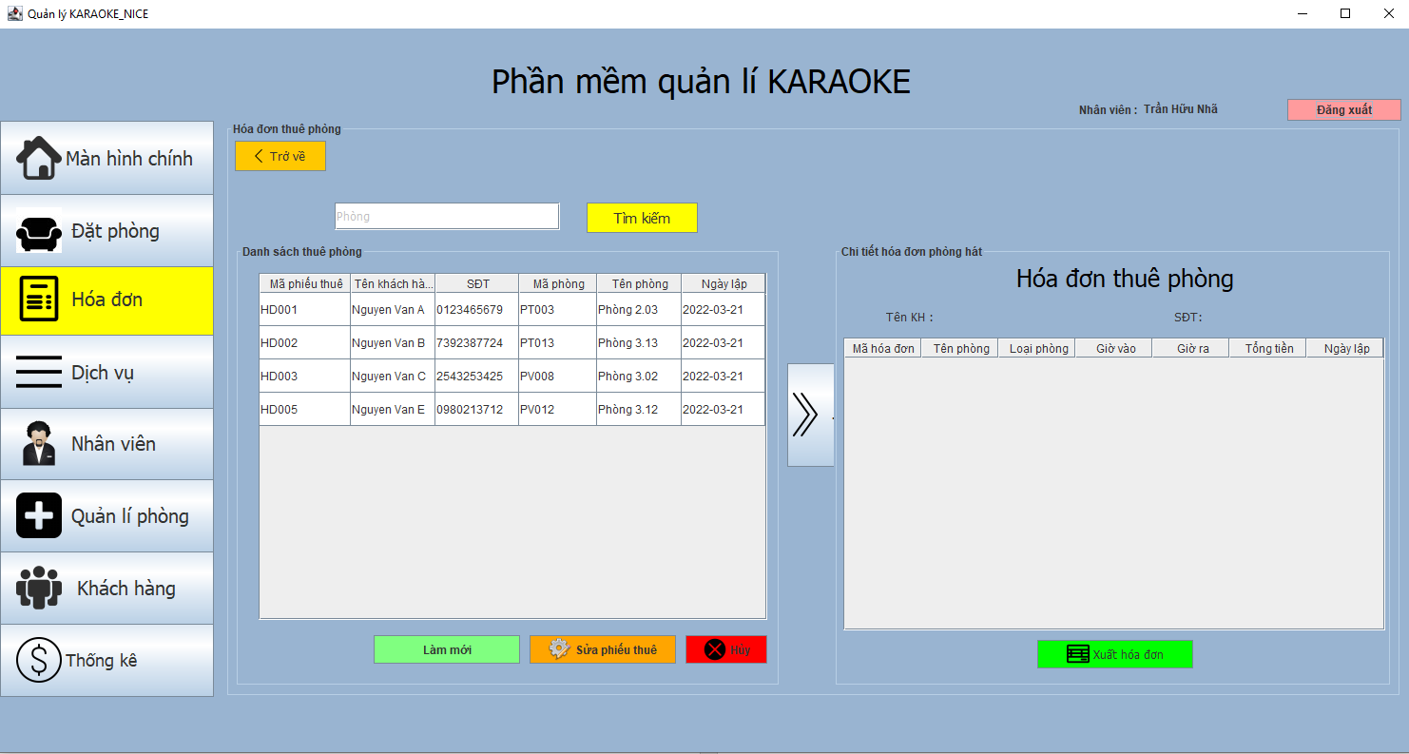
5.2 Demo chương trình
Chương 5: Hiện thực ứng dụng
5.2.6 Giao diện hóa đơn thuê phòng

Slide 25
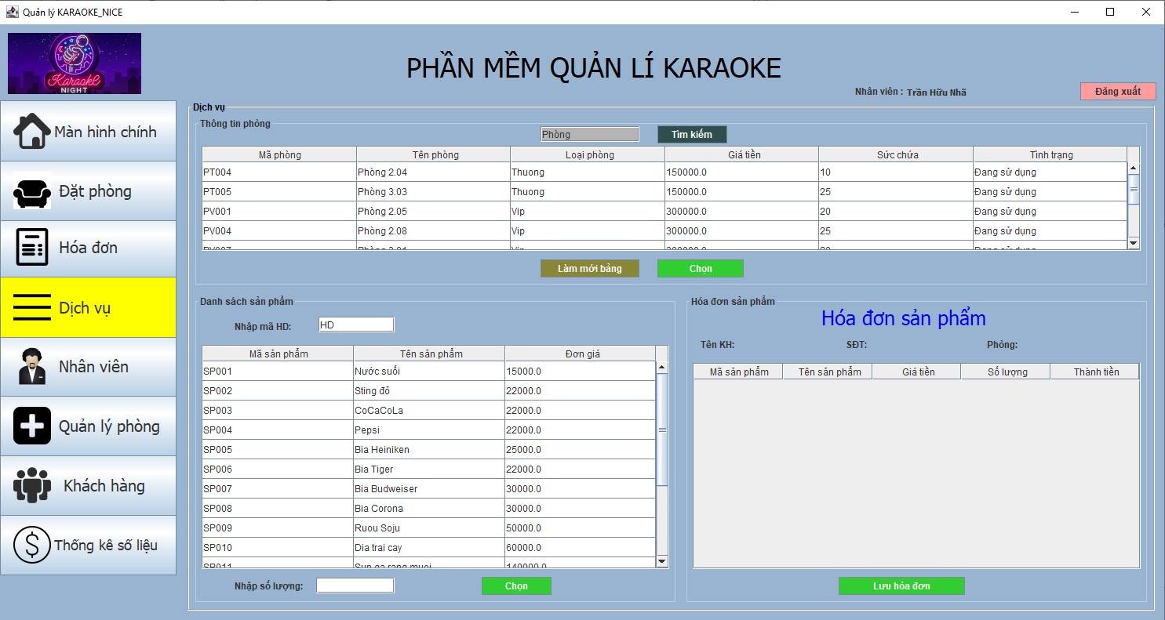
5.2 Demo chương trình
Chương 5: Hiện thực ứng dụng
5.2.7 Giao diện dịch vụ

Slide 26
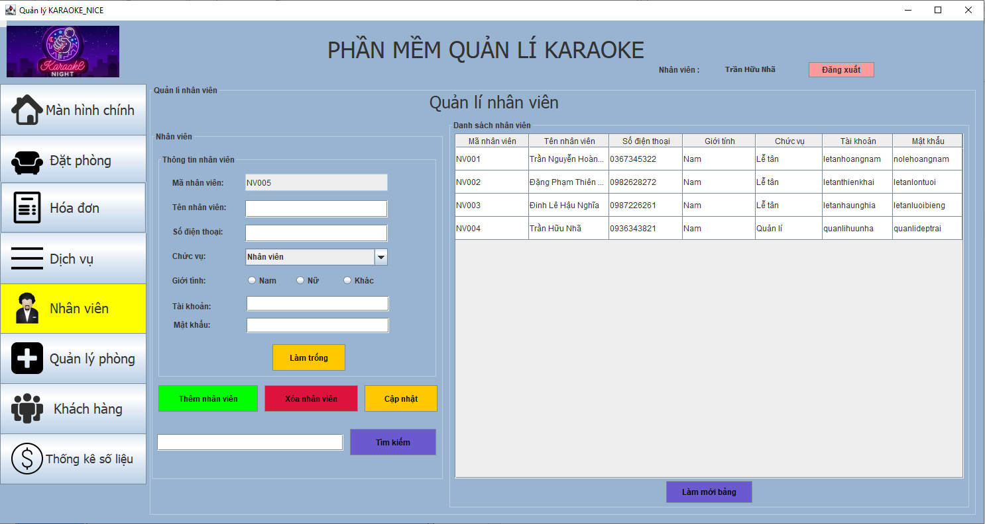
5.2 Demo chương trình
Chương 5: Hiện thực ứng dụng
5.2.8 Giao diện quản lý nhân viên

Slide 27
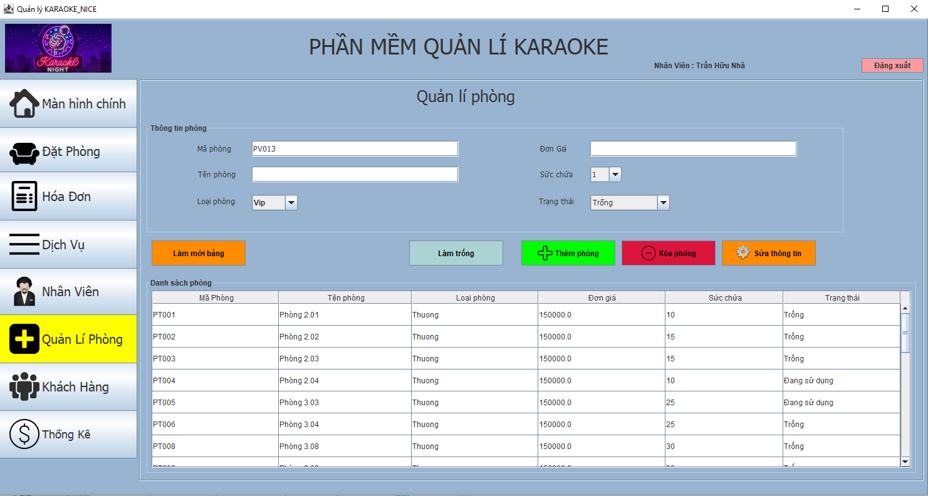
5.2 Demo chương trình
Chương 5: Hiện thực ứng dụng
5.2.9 Giao diện quản lý phòng

Slide 28
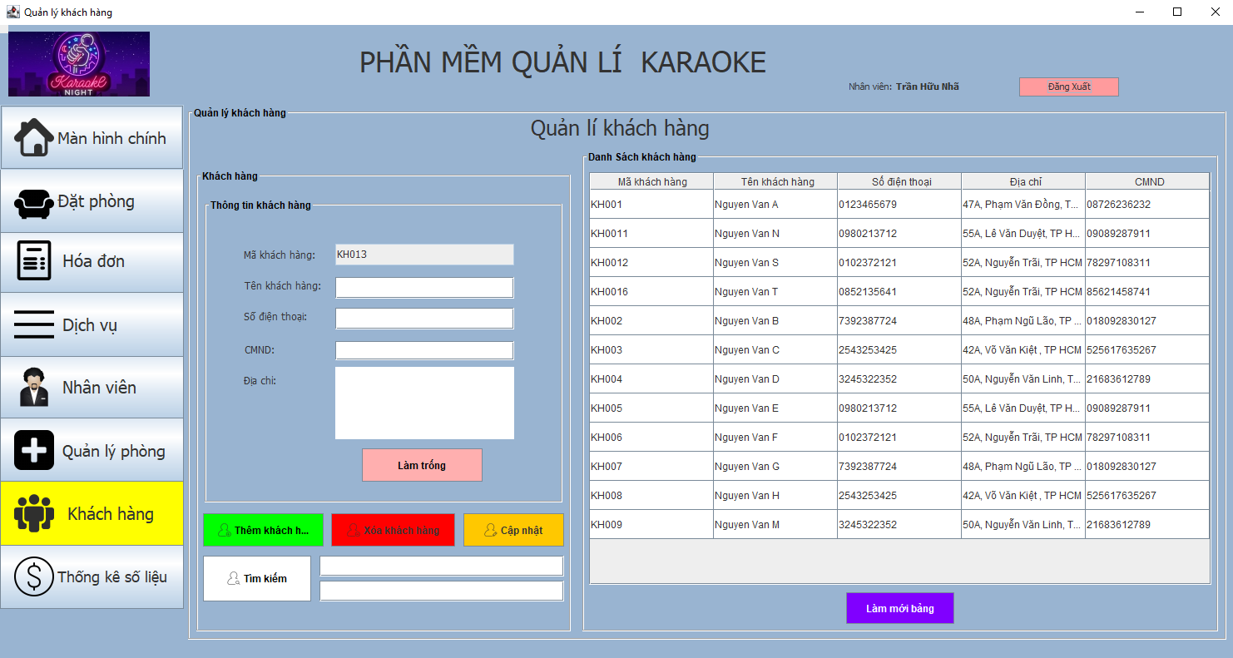
5.2 Demo chương trình
Chương 5: Hiện thực ứng dụng
5.2.10 Giao diện quản lý khách hàng

Slide 29
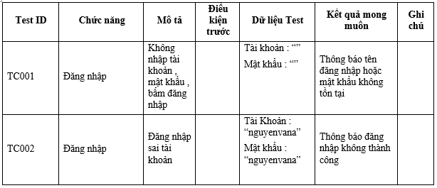
Chương 6: Kiểm thử

Slide 30
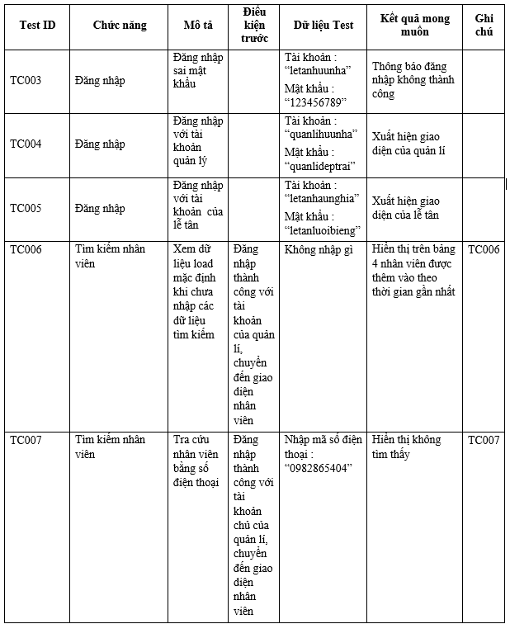
Chương 6: Kiểm thử

Slide 31
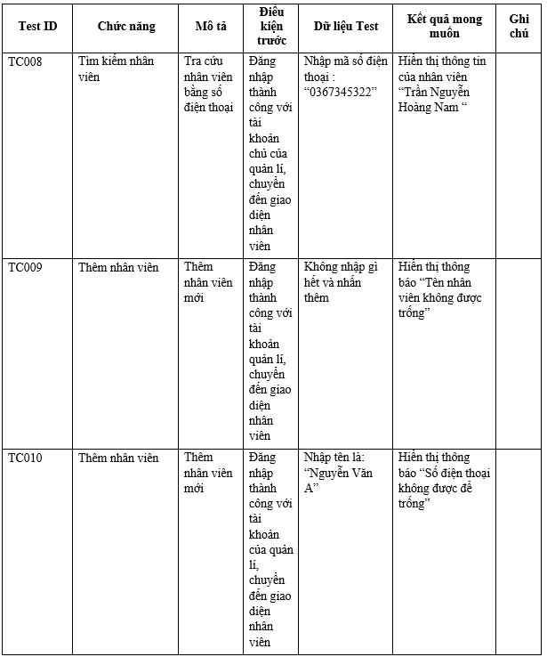
Chương 6: Kiểm thử

Slide 32
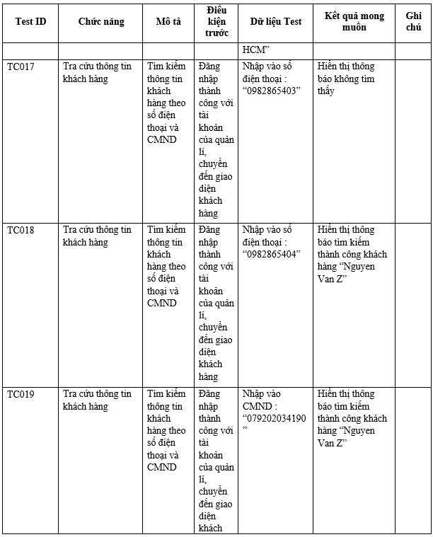
Chương 6: Kiểm thử

Slide 33
7.1 Kết luận
Chương 7: Kết luận - Hướng phát triển
7.1.1 Kết quả đạt được của đồ án
Phần mềm có các chức năng cơ bản như đăng nhập, đăng xuất, thêm khách hàng/ nhân viên, tìm kiếm thông tin, cập nhật thông tin, xóa khách hàng/ nhân viên, tạo hóa đơn, lưu hóa đơn, …
7.1.2 Hạn chế của đồ án
Chưa có chức năng Thống kê.
Giao diện còn khá đơn sơ.
Dữ liệu chưa được tối ưu hóa nhất có thể.

Slide 34
7.2 Hướng phát triển
Chương 7: Kết luận - Hướng phát triển
DỰ ÁN PHÁT TRIỂN ỨNG DỤNG KARAOKE NICE
Sau khi tiến hành nghiên cứu thị trường nhận thấy được nhu cầu giải trí, sử dụng dịch vụ của xã hội ngày càng cao , tiềm năng to lớn của việc phát triển các ứng dụng CNTT vào các ngành dịch vụ giải trí , nhóm của em đã tiến hành hiện thực ứng dụng dành cho nhu cầu ca hát , giải trí sau những giờ làm việc mệt mỏi với tên dự án là KARAOKE NICE.

Slide 35
7.2 Hướng phát triển
Chương 7: Kết luận - Hướng phát triển
DỰ ÁN PHÁT TRIỂN ỨNG DỤNG KARAOKE NICE
Kế hoạch phát triển :
Quảng bá ứng dụng trên các nền tảng internet, kêu gọi đầu tư từ các nhà tài trợ thông qua các trang quảng bá sản phẩm startup.
Sau khi nhận được đầu tư tiếp tục quảng bá sản phẩm tới các nền tảng tiên tiến hơn, phổ biến hơn và hoàn thiện những chức năng cần thiết để tung ra sản phẩm hoàn thiện nhất.
Tung bản demo lên trang quảng cáo để cho người dùng có thể trải nghiệm trước khi tiến hành mua ứng dụng để áp dụng vào thực tế.
Đảm bảo chất lượng của sản phẩm để người mua có thể trải nghiệm một cách tốt nhất.

Slide 36
7.2 Hướng phát triển
Chương 7: Kết luận - Hướng phát triển
DỰ ÁN PHÁT TRIỂN ỨNG DỤNG KARAOKE NICE
Ứng dụng rất đa dạng về các chức năng nhưng đối với một ứng dụng phục vụ cho nhu cầu giải trí thì đối với em thì chức năng đặt phòng là một trong những chức năng nổi bật nhất của ứng dụng:
Thao tác nhanh gọn, dễ dàng.
Giúp cho nhân viên đặt phòng cho khách hàng một cách nhanh chóng , không tốn quá nhiều thời gian cho việc phải điền thông tin thủ công vào giấy tờ như trước.
Hệ thống lưu được lượng lớn thông tin của khách hàng, nhân viên dễ dàng quản lý thông tin của khách hàng hơn việc quản lý thông tin thông qua giấy tờ, sổ sách.
Ứng dụng vẫn còn một số hạn chế do không đủ kinh tế để hoàn thiện các
chức năng, chỉ có thể áp dụng cho các mô hình nhỏ lẻ.

Slide 37


Cảm ơn thầy cô và các bạn đã lắng nghe nhóm em thuyết trình

